Slide 1

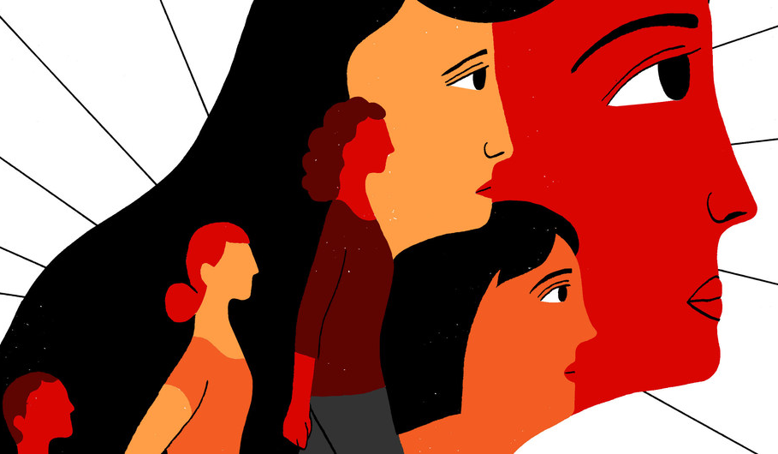




X
http://
Logo
Inicio Quiénes somos Conoce más Galería Contacto
Búsqueda
Derechos sexuales y reproductivos
¿Cuáles son?
De acuerdo con la Federación Internacional de Planificación Familiar (IPPF por sus siglas en inglés) los derechos sexuales y reproductivos se pueden articular de la siguiente manera:
Derecho a la igualdad, a una protección legal igualitaria y a vivir libres de toda forma de discriminación basada en el sexo, la sexualidad o el género.
Derecho de todas las personas a la participación, sin importar su sexo, sexualidad o género.
Derecho a la vida, libertad, seguridad de la persona e integridad corporal.
Derecho a la privacidad.
Más...
Noticias
Más proyectos
Blogs
Perfiles
Logo
Contacto Tel. 5555555
Términos y condiciones
Política de privacidad

